Slide 1
PHẦN MỀM HỆ THỐNG GIỮ XE THÔNG MINH
Giảng viên hướng dẫn: Võ Anh Tiến
Sinh viên thực hiện: Nguyễn Mỹ Duyên

Slide 2

Timeline Style
IoT
Smart Parking
Sơ Đồ Khối
IoT là gì?
Hệ thống bãi giữ xe thông mình là như nào??
Sơ đồ hệ thống giữ xe…
01
02
03
D
06
Kết Luận
04
05
Khắc phục hệ thống hoàn thiện
Lợi Ích
Ứng Dụng
Lợi ích khi triển khai tốt hệ thống giữ xe thông minh…..
Hệ thống giữ xe khi ứng dụng vào thực tế…

Slide 3
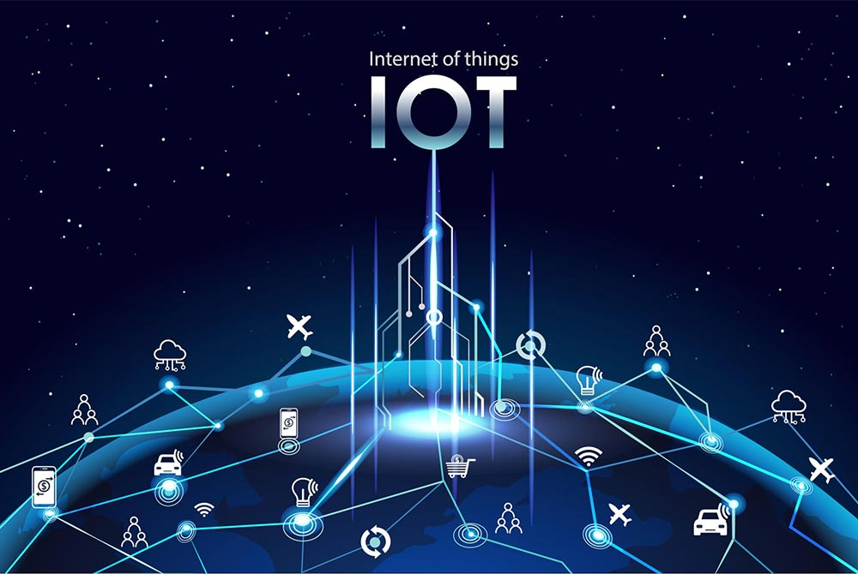
IoT là gì?
IoT
Internet of Things (IoT) mô tả mạng lưới các đối tượng vật lý - “mọi thứ” - được nhúng với các cảm biến, phần mềm và các công nghệ khác nhằm mục đích kết nối và trao đổi dữ liệu với các thiết bị và hệ thống khác qua internet.

Slide 4
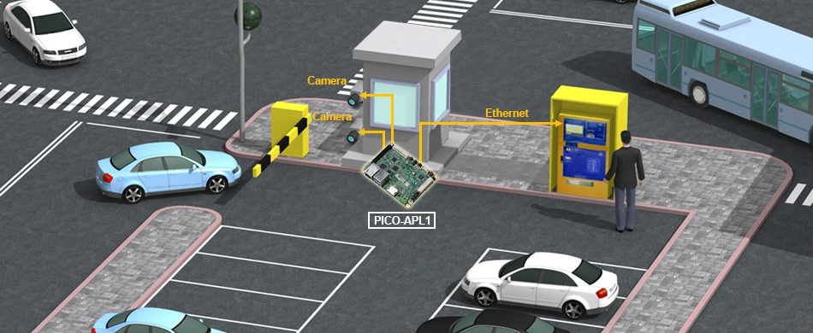
Như thế nào là Smart Parking
Hệ thống giữ xe thông minh
Là hệ thống tích hợp các công nghệ tiên tiến và thiết bị hiện đại như giám sát bằng hệ thống camera; kiểm soát lưu lượng xe ra/vào; hệ thống thẻ từ tự động; nhận biển số… hệ thống được trang bị đầy đủ các chức năng nhằm giải quyết tất cả các vấn đề đỗ xe một cách nhanh chống

